Slide 1
Velkommen til kurs
Grunnopplæring 2
Notes:
Til instruktør:
Dette er introduksjonen til kurset. Her skal deltakerne bli kjent og reflektere over rollen de har på tatt seg. I tillegg gir vi dem noen verktøy for hvordan de kan tenke om rollen som tillitsvalgt.
Manus:
Velkommen til kurs.
Grunnkurs del 2. Det tredje i rekken som fundament for å bli en god tillitsvalgt. Først – bedriftsinternt kurs, så Uke 7, og til sist GK 2
GK2 er en del repetisjon fra de tidligere kursene, men vi går mer i dybden. I tillegg skal det gi rom for refleksjon på de områdene der dere har erfaringer og kanskje behov for noen avklaringer.
Det som er nytt på dette kurset er forhandlinger og forhandlingsteori + lønn og lønnsdannelse.
Bli kjent.

Slide 2
Refleksjon fra din tid som tillitsvalgt
Grunnopplæring 2
Notes:
Nå har du vært tillitsvalgt i flere måneder, og du har vært gjennom en intern kursing i bedriften samt Uke 7.
Vi vil gjerne starte kurset med å høre hva du har opplevd og hvordan du reflekterer rundt dette.

Slide 3
Hvilke erfaringer har du med rollen som tillitsvalgt?
Utfordringer du har hatt..
Spørsmål du har fått…
Forventninger du har møtt fra ledelse, medlemmer og andre tillitsvalgte...
Betydning av tidligere kurs (internt kurs og Uke 7 eller annet)
Notes:
Hvilke erfaringer du gjort deg siden oppstarten som tillitsvalgt? La gruppa drøfte seg i mellom hva de har lært og fått erfaring med som tillitsvalgte.

Slide 4
Forventninger til kurset
Utfordringer du har hatt..
Spørsmål du har fått…
Forventninger du har møtt fra ledelse, medlemmer og andre tillitsvalgte...
Betydning av tidligere kurs (internt kurs og Uke 7 eller annet)
Notes:
Med bakgrunn i diskusjonen og refleksjonen – hvilke forventninger har du til kurset? Hvordan bør det legges opp?

Slide 5
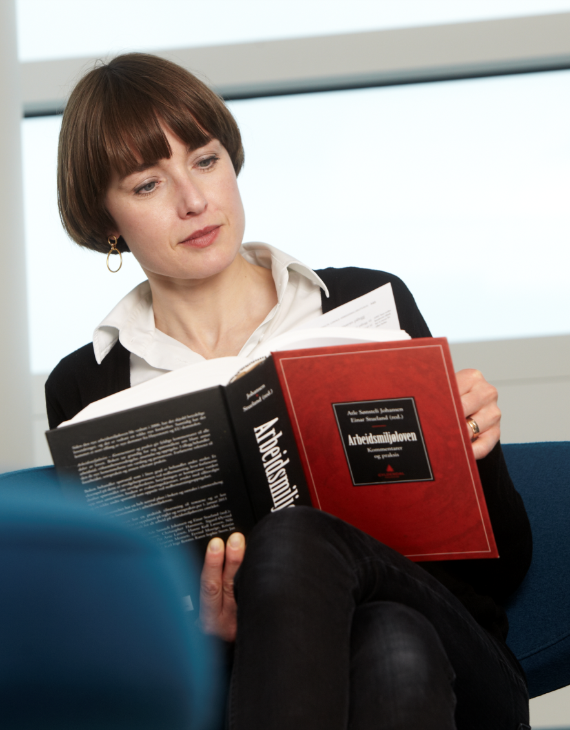
Når skal du bidra? Hva skal du gjøre?
Veiledning av medlemmer
Forhandlinger og drøftinger
Medlemspleie/verving
Nettverksbygging
Konfliktløsning
Organisasjon
Kommunikasjon
Kurs
Notes:
For å oppsummere: Tillitsvalgtrollen er mangslungen, og det er ikke bare-bare å gi en kort beskrivelse av hva det går ut på. Her er det listet opp noen punkter. Det er imidlertid viktig å huske på at hele kurset i større eller mindre grad, handler om tillitsvalgtes rolle, og alt vi gjør her, skal bidra til at du blir bedre og tryggere i rollen.

Slide 6
Attraktiv arbeidstaker Attraktiv arbeidsgiver
Kompetent
Gode pensjoner
Notes:
En metode vi har brukt for å tilnærme oss rollen, er å fokusere på hva det er å være en attraktiv arbeidsgiver og en attraktiv arbeidstaker.
Svarene man får på dette, sier mye om hvordan man skal jobbe som tillitsvalgt – både opp mot ledelsen og mot de tillitsvalgte.
De pedagogiske solene kan tegnes på tavla, og deltakerne kommer med innspill. Etterpå kan dere vurdere om de tillitsvalgte kan bidra til å understøtte medlemmene slik at de blir attraktive arbeidstakere og for arbeidsgiveren for at den skal bli attraktiv?
Spør gjerne hvilke av ordene/temaene de tillitsvalgte kan påvirke. Og svaret på det er at de kan påvirker tilnærmet alt☺
Fundament for rollen, ledestjerne og arbeidsmetodikk

Slide 7
Dette gir det handlingsrom
Lov- og avtaleverket (særlig lokal tariffavtale)
Kunnskap (om næringen, bedriften, avtaleverket, Finansforbundet etc.)
Påvirkning i lønnsforhandlinger
God relasjon til ledelsen
God relasjon til medlemmene (menneskekunnskap)
God synlighet
Gode resultater
God rolleforståelse
Notes:
Litt repetisjon om hva som gir handlingsrom som TV:
Det er viktig at du som tillitsvalgt har relativt god kjennskap til lov- og avtaleverk. Her er det gjennom årene forhandlet frem løsninger som bidrar til at vi som tillitsvalgte har påvirkningskraft. Vi har forhandlingsrett og drøftingsrett. Vi forhandler lønn, vi er med i tilsettingsprosesser, skal være med i drøftinger ved omfattende endringer av driften, vi skal være med i omstillingsprosesser og nedbemanning. Særlig gir del 2 i hovedavtalen mange rettigheter til tv. Del 1 gir et innblikk i elementer som skal inn i bedriftsavtalen – her har vi forhandlingsrett.

Slide 8
Dette begrenser handlingsrommet
Arbeidsgivers styringsrett
Manglende kunnskap
Manglende rolleforståelse
Svekket relasjon til ledelse og medlemmer
Manglende synlighet
Manglende resultater
Nedadgående organisasjonsgrad
”Gammel” historie
Notes:
Og litt repetisjon av hva som begrenser handlingsrommet:
Det er ikke alt tillitsvalgte kan påvirke, protestere på eller ta hånd om. Det er viktig å kjenne til hva som begrenser tillitsvalgtes rolle slik at man ikke forsøker å ta opp kamper som man en dømt til å tape. All forskning på området viser at de som lykkes i tillitsvalgtrollen er de som samarbeider godt med ledelsen – har en god relasjon. Det betyr ikke at man skal legge seg flat for ledelsen, men man må forsøke å bygge et forhold basert på tillit og resept: Sammen skal vi bidra til å skape attraktive arbeidsplasser og attraktive arbeidstakere.
Tillitsvalgte bør også finne ut hvilke standing tidligere tillitsvalgte i bedriften har hatt. Dette vil påvirke relasjonen nye tillitsvalgte får både til ledelsen og til medlemmene.

Slide 9
Du er på lag med:
tillitsutvalget i egen bedrift
forbundsstyret og vår politiske ledelse
styrene i de geografiske avdelingene
Ca. 1 100 andre tillitsvalgte
sekretariatet (de ansatte i Finansforbundet)
samarbeidsorganisasjoner i Norden og internasjonalt
Notes:
Kort repetisjon og oppsummering av sekvensen. Du har store muligheter, og du er ikke alene! Denne innledningen skal ligge som et bakteppe for det videre kurset. Alt vi snakker om berører på en eller annen måte tillitsvalgtes rolle.

Slide 10
Introduksjon og tillitsvalgtes rolle
Dette er Finansforbundet
Arbeidsretten
Synlighet og oppslutning
Lønn og lønnsdannelse
Forhandlinger
Arbeidsmetodikk
GDPR

